Slide 1
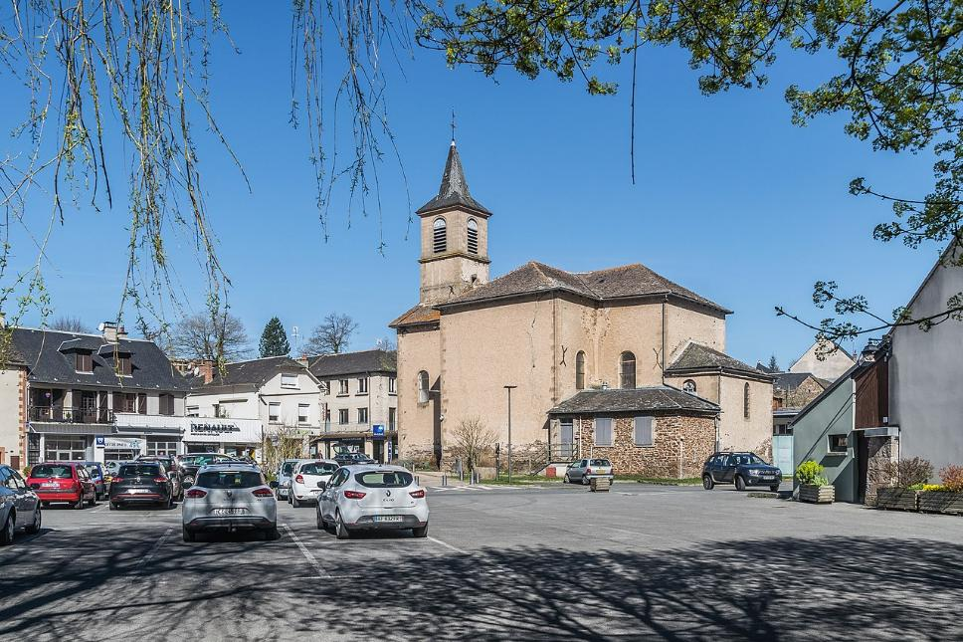
Levezou Et Pont De Salars Aveyron
Cliquez Gauche PPS En Manuel Merci

Slide 2
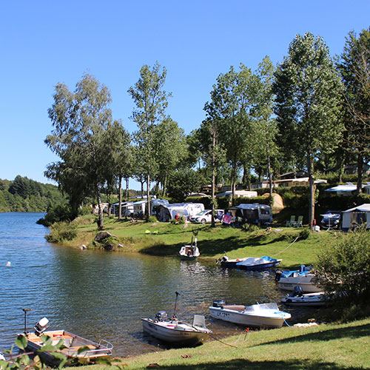
Pont-de-Salars [pɔ̃ də salaʁ] est une commune française, située dans le département de l'Aveyron en région Occitanie. Elle fait donc partie de l'ancienne province du Rouergue.
Le patrimoine architectural de la commune comprend deux immeubles protégés au titre des monuments historiques : le pont de Saint-Georges de Camboulas, inscrit en 1978, et l'église Saint-Georges, inscrite en 1987.

Slide 3
Le Lévézou se situe au sud du Massif central et y constitue un ensemble individualisé entre les monts de Lacaune, le Larzac et l'Aubrac. Il est situé en plein cœur du département de l'Aveyron.
Le Lévézou est délimité à l'ouest par la rivière du Viaur, au nord par le massif des Palanges dont le point culminant est le puech del Pal à 1 155 mètres d'altitude, à l'est par la rivière Muze, et au sud par la rivière du Tarn. Le Lévézou est la région intermédiaire entre Rodez et Millau.

Slide 4
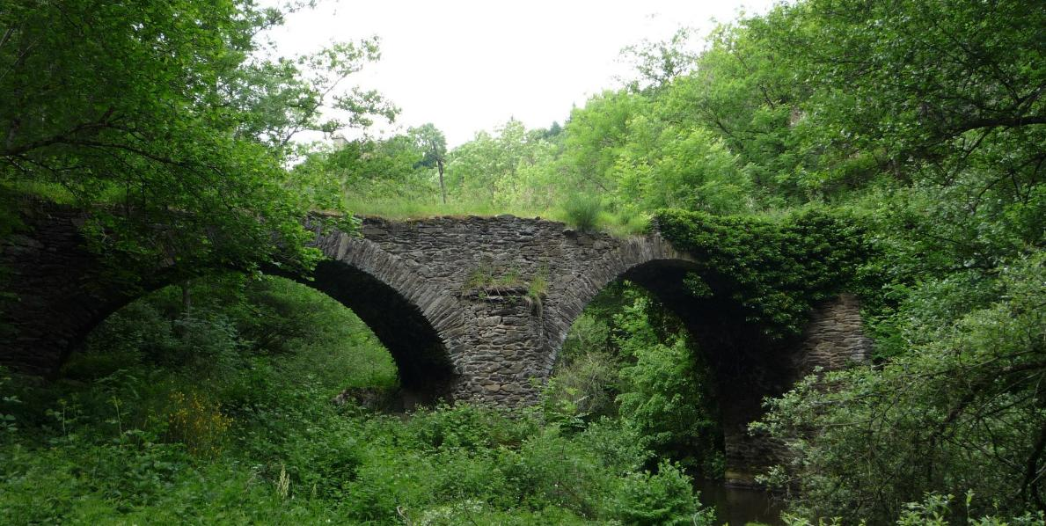
Pont Saint-Georges de Camboulas sur le Viaur, dit pont de la messe

Slide 5
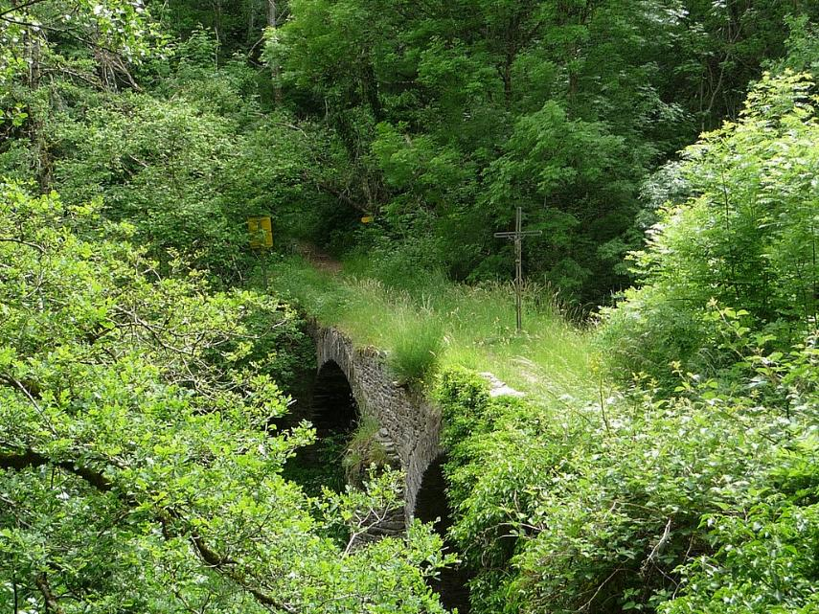
Pont Saint-Georges de Camboulas sur le Viaur

Slide 6
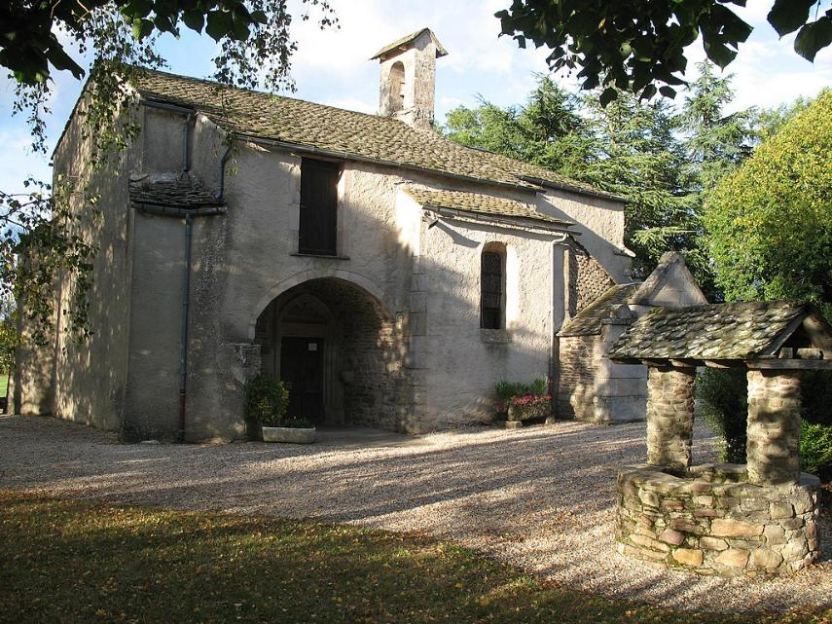
Chapelle Notre-Dame de Salars à Pont-de-Salars dans l'Aveyron.

Slide 7
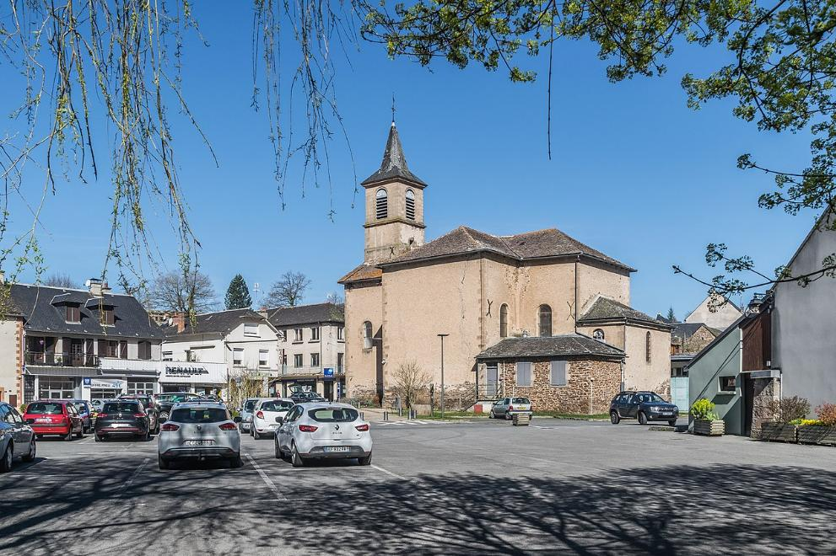
: Église de Pont-de-Salars, Aveyron, France

Slide 8
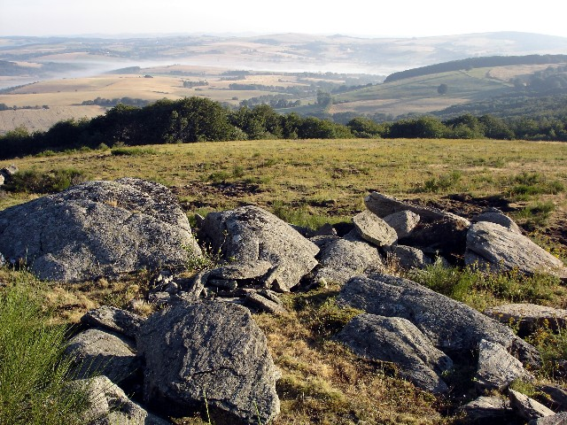
Paysage du Lévézou

Slide 9
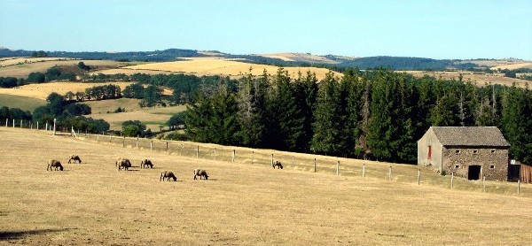
Bergerie sur le Lévézou

Slide 10
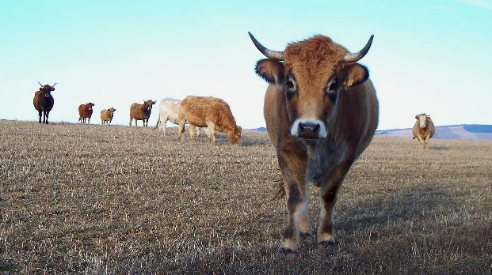
Vaches sur le Lévézou

Slide 11
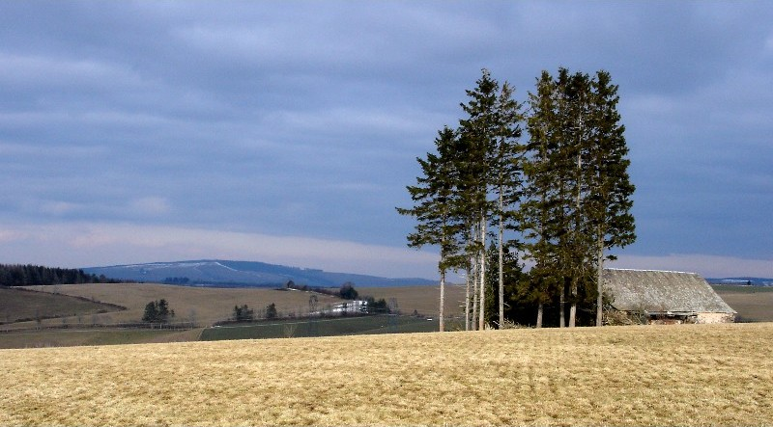
Le plateau du Lévézou

Slide 12
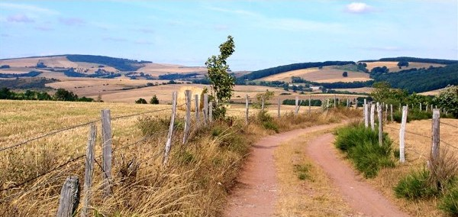
À gauche, le mont Seigne

Slide 13
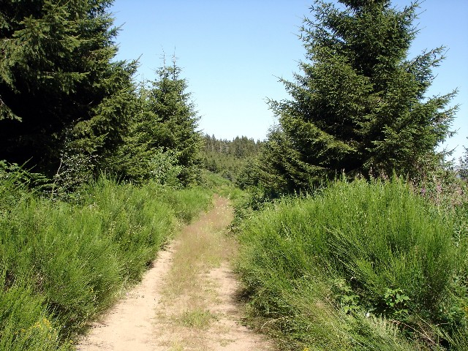
Sapinière sur le Lévézou

Slide 14
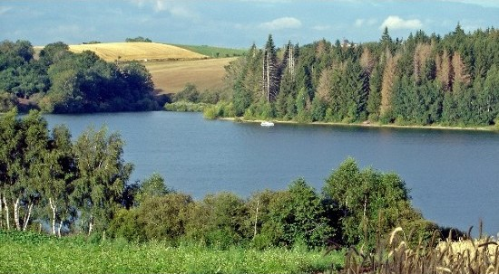
Le lac de Pareloup

Slide 15
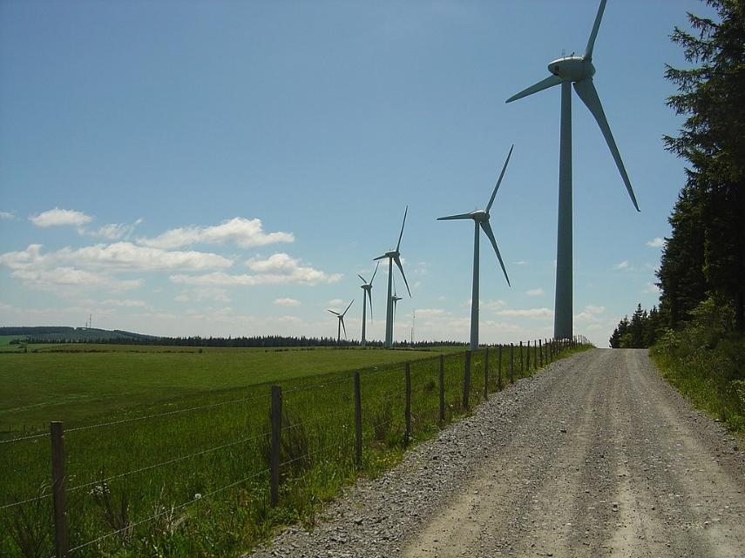
Éoliennes dans les monts du Lévézou

Slide 16
Paysage du Lévézou

Slide 17
Bergerie sur le Lévézou

Slide 18
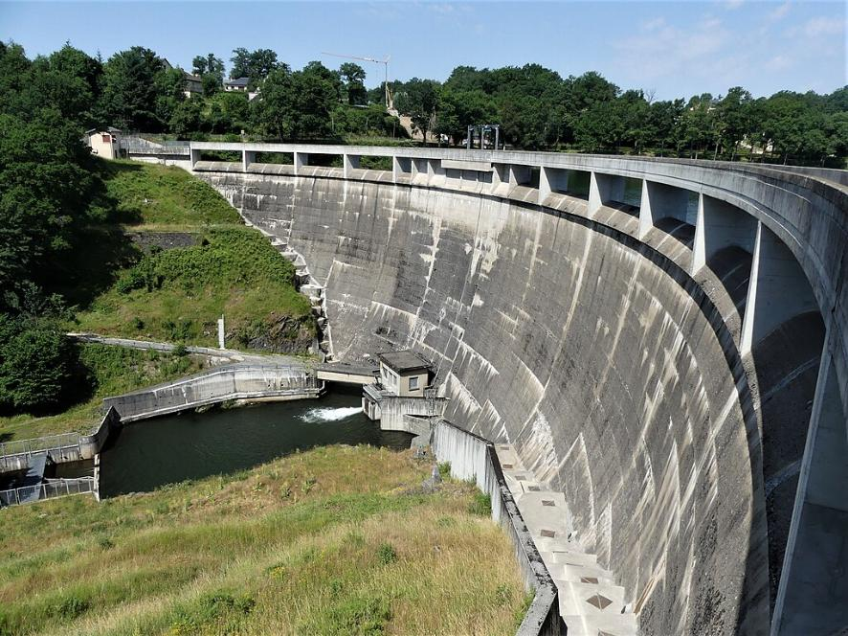
Barrage du Pont-de-Salars

Slide 19
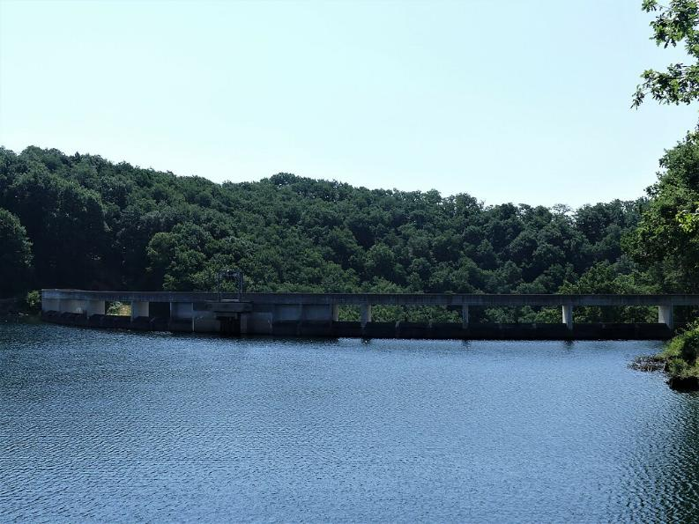
Le barrage vu depuis le nord.

Slide 20
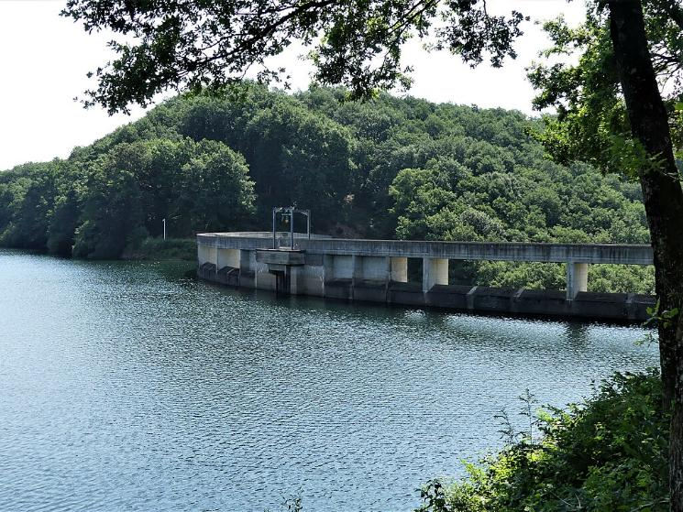
Vu depuis la berge occidentale du lac.

Slide 21
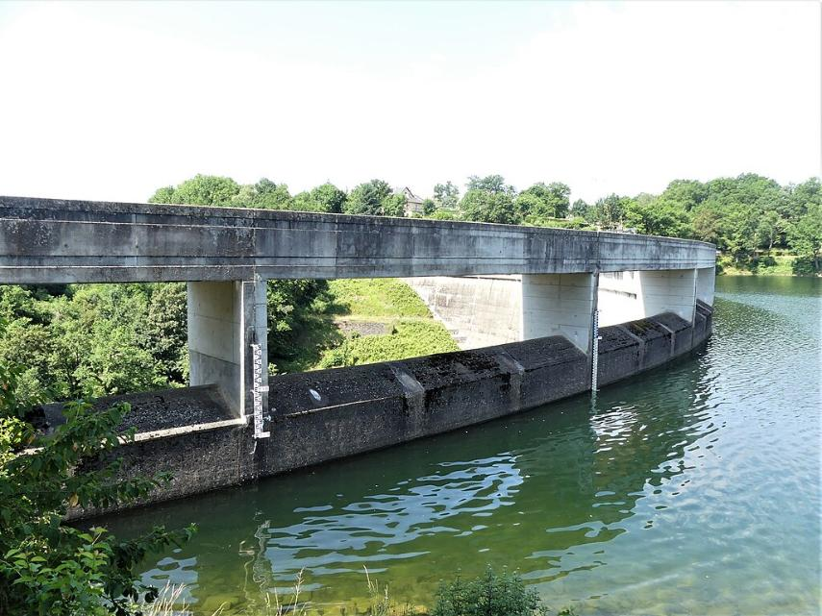
Vu depuis la berge orientale du lac.

Slide 22
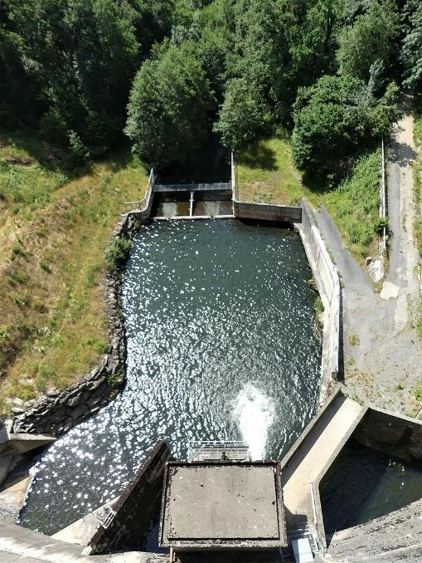
Le Viaur juste à l'aval du barrage.

Slide 23
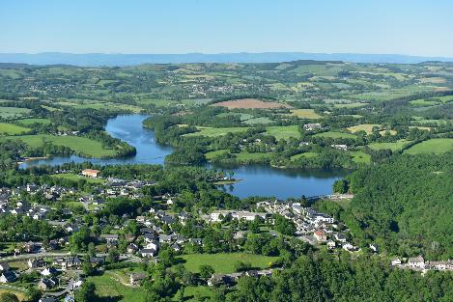
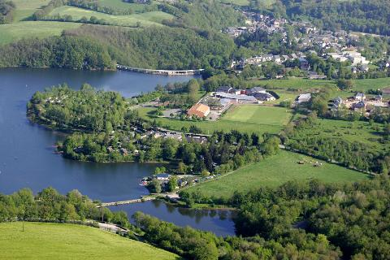
Lévézou,

Slide 24
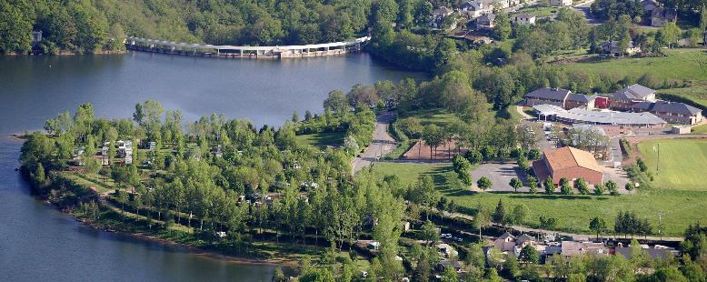
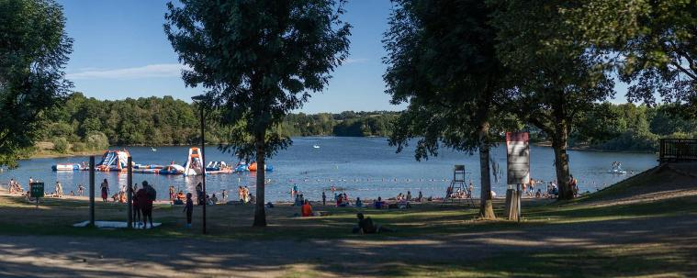
Pont – De -Salars

Slide 25
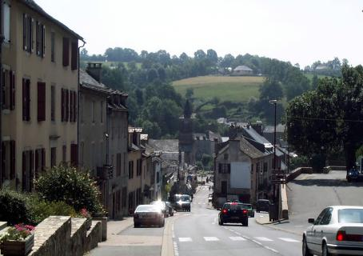
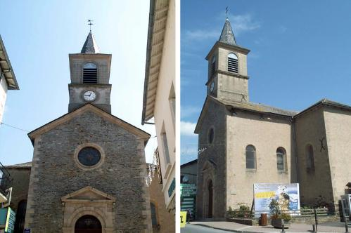
Pont – De - Salars

Slide 26
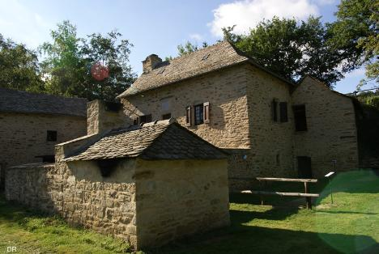
Pont – De – Salars

Slide 27
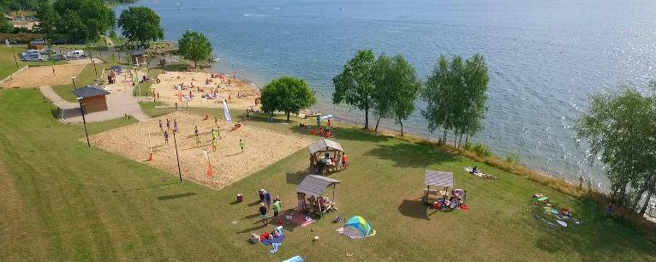
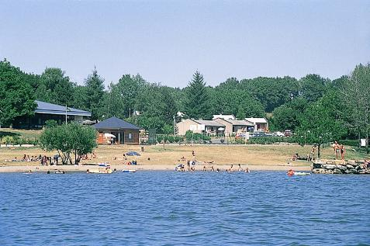
Lévézou

Slide 28
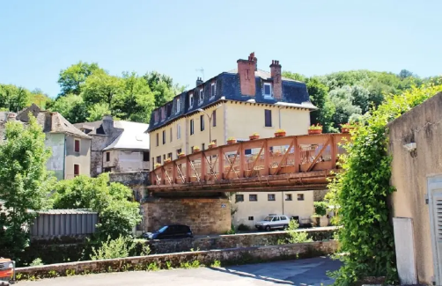
Pont De Salars

Slide 29
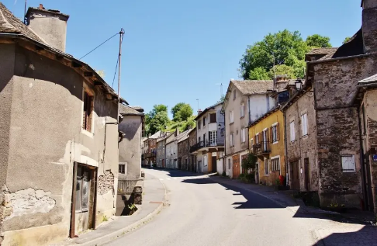
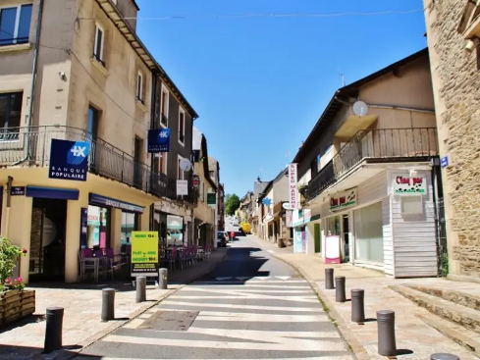
Pont-de-Salars

Slide 30
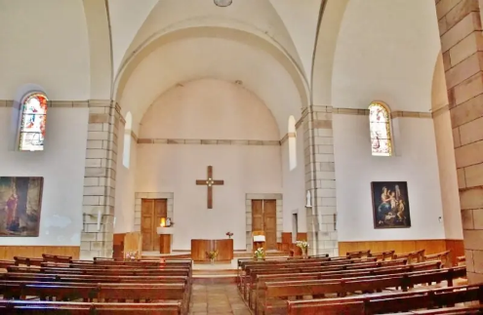
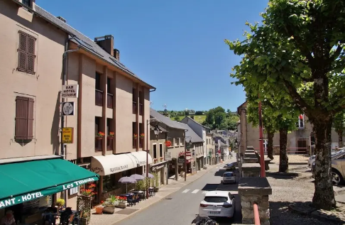

Slide 31

Sur Une Suggestion De JackDidier Lorient Vous A Présenté Lévézou –Pont –De Salars -L’Aveyron
Les Images Et Le Son Du Net
Daniel
Blason de la commune de Pont-de-Salars

